Slide 1
機器學習 坦克大戰
組員
C109112196楊哲霖
F112112118黃士銘
F112112119陳欣妤

Slide 2
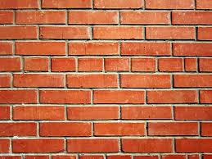


功能
外掛功能 | 說明
射擊對手 | 控制坦克及炮管方向，自動瞄準對手射擊
基礎功能 | 說明
生命 | 當被對方的砲彈打到時，生命數量及減一。初始生命值為三
補給功能 | 說明
燃油 | 經過燃油補給站，燃油補充30，最高上限為100
彈藥 | 一次補充5，最高上限為10
遊戲規則 | 說明
過關條件 | 消除所有對手或是比賽積分高過於對手
比賽積分 | 對方失去的生命 | 20分
 | 每擊中一次牆壁 | 1分
 | 擊破牆壁 | 5分
遊戲介面示意圖

Slide 3
效能
訓練目標
1.把對手生命值清空或是遊戲積分高過於對方
2.吃到場上的補給(燃油及彈藥)

Slide 4
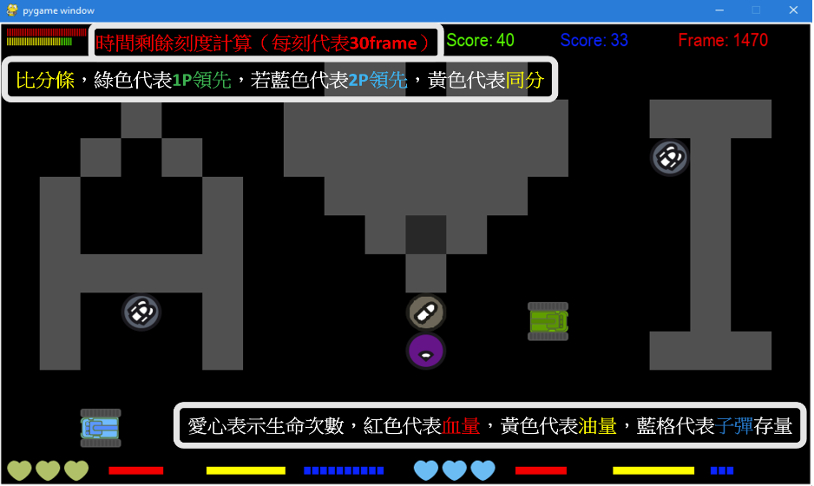




介面
外部介面:坦克躲過對方玩家打過來的砲彈
內部介面:使用PAIA產生exe檔，python透過gym與exe檔溝通
KNN
產生exe檔
控制與讀取
python
Gym
讀取模型
匯出模型檔
Arkanoid.exe

Slide 5
限制(1/2)
語言:
Python(AI訓練)
環境版本:
Python:3.11.7
模組:
Mlgame
作業系統:
Windows 10 專業版64位元
硬體列表:
處理器: Intel(R) Core(TM) i5-4590 CPU @ 3.30GHz 3.30 GHz
顯卡型號:Intel HD Graphics 4600

Slide 6
分析 Breakdown
打磚塊
Python
PAIA
演算法
學習平台
UI
Script
KNN
MLGame
補給
AI
砲彈
位置
坦克
移動
遊戲
開始
遊戲
結束
遊戲狀態讀取
Learning
訓練模型存取
模型檔
讀取
彈藥
油料
判定砲彈的落點
讀取模型
目標
特徵
增加
+5
增加
+30
砲彈落點
砲彈(x,y)
砲彈(dx,dy)

Slide 7
流程圖
讀取1模型檔
讀取當前遊戲資料
預測砲彈的落點
遊戲失敗
訓練

Slide 8
Msc
遊戲開始
遊戲狀態讀取
模型檔讀取
Learning
訓練模型存取
執行python
模型檔(.cvs)
發射砲彈
模型檔讀取
遊戲進行中
存儲砲彈(x,y) (dx,dy)
預測砲彈的落點
失敗
平手
抓取特徵砲彈(x,y)(dx,dy)
Label預設砲彈的落點
將特徵以及目標
訓練成模型(.cvs)
通關

Slide 9
API
KNN.py
Learning
輸入 | 砲彈的(x,y) (dx,dy)
輸出 | 砲彈的落點
參數 | 無
方法 | 無
遊戲狀態讀取
輸入 | 無
輸出 | 砲彈的(x,y) (dx,dy)
參數 | 無
方法 | 依照遊戲機分以及判斷對手是否全被消滅來判定遊戲輸贏
訓練模型存取
輸入 | 特徵及目標
輸出 | 無
參數 | k值:7
方法 | 依照Learning所記錄的特徵及目標，進行訓練模型
模型檔讀取
輸入 | Model.pickle
輸出 | 無
參數 | 無
方法 | 判斷遊戲狀態是否正在進行中，如果是正在進行中，則讀取模型檔

Slide 10
分工
組員 | 負責項目 | 日期
楊哲霖 | 功能實作 | 6/4
陳欣妤 | 圖表製作
黃士銘 | 報告製作

